Slide 1
Лексический анализ

Slide 2
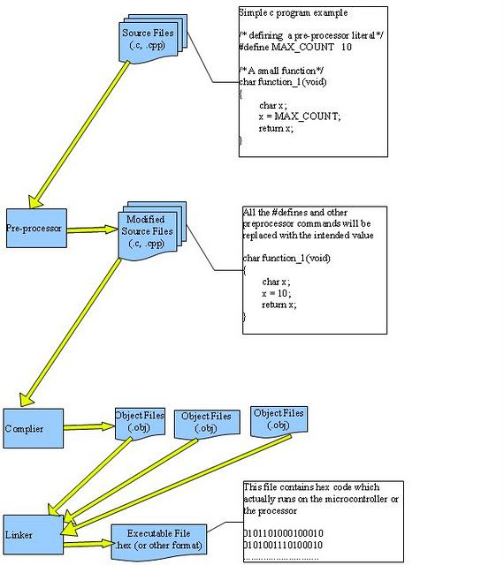
.cpp -> .exe

Slide 3
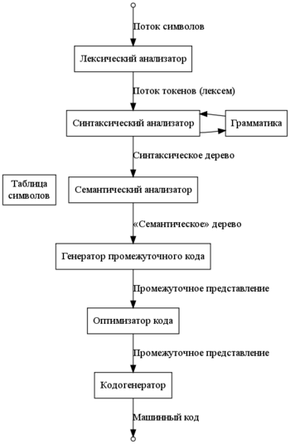
Фазы компилятора

Slide 4
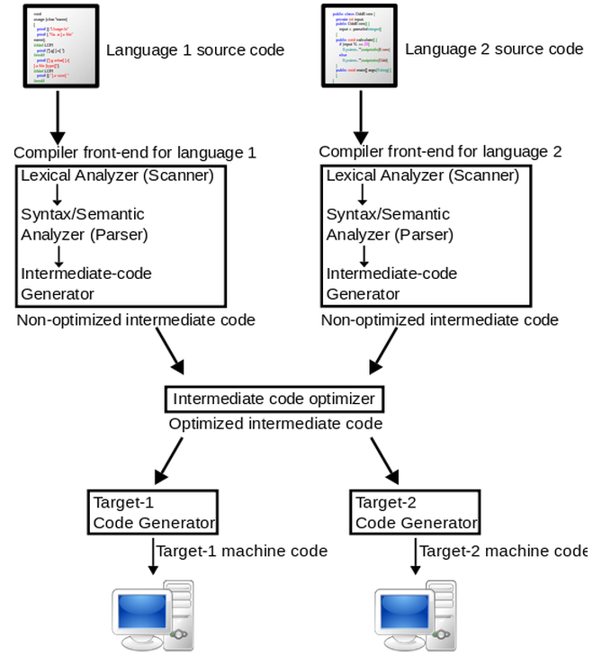
Фазы компилятора

Slide 5
Лексический анализатор
преобразование потока символов в поток токенов
position := initial + rate * 60
Идентификатор position
Символ присвоения
Идентификатор initial
Знак сложения
Идентификатор rate
Знак умножения
Число 60

Slide 6
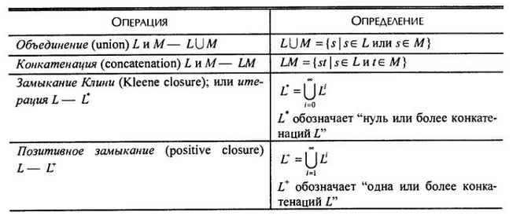
Основные понятия
Алфавит
Строка
Ɛ
Конкатенация
Язык

Slide 7
Регулярные выражения
Пусть РВ r задает язык L(r):
Ɛ -> {Ɛ}
a -> {a}
r и s — регулярные выражения, L(r) и L(s)
(r)|(s) -> объединение L(r) и L(s)
(r)(s) -> конкатенация L(r) и L(s)
(r)* -> (L(r))*
(r) -> (L(r))
r? -> r | Ɛ
r+ -> r r*
[a..z] -> a | b | c | ... | z

Slide 8
Регулярные определения
letter -> A | B | ... | Z | a | b | ... | z
digit -> 0 | 1 | ... | 9
id -> letter ( letter | digit ) *

Slide 9
Пример
expr2 -> if <expr> then <stmt> | if <expr> then <stmt> else <stmt> | Ɛ
expr -> <term> <relop> <term> | <term>
term -> <id> | <num>.
relop -> < | <= | = | <> | > | >=
id -> letter (letter | digit)*
num -> digit+ (. digit+)? (E(+ | -)? digit+)?
delim -> blank | tab | newline
ws -> delim+

Slide 10
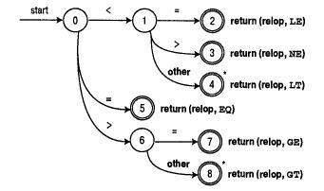
Диаграммы переходов

Slide 11
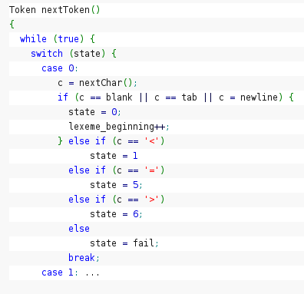
Диаграммы переходов

Slide 12
Конечные автоматы
НКА, ДКА
(S, Σ, move, s0, F)
S — множество состояний
Σ — входной алфавит
move — функция переходов
s0 — начальное состояние
F — мн-во допускающих состояний

Slide 13
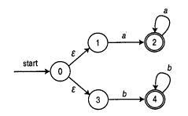
Пример
a a * | b b *

Slide 14


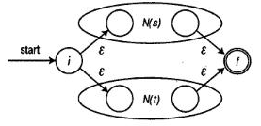

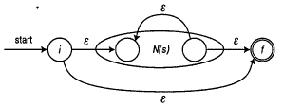
Построение НКА по РВ
1. Ɛ
2. a из Σ
3. r|s
4. rs
5. s*

Slide 15

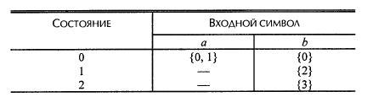
Таблица переходов НКА

Slide 16
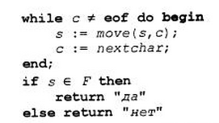
Моделирование ДКА

Slide 17
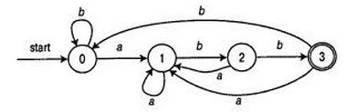
Пример ДКА

